Slide 1
Web Server Control

Slide 2
Nội dung
HTML server control
Web server control (ASP.NET Web Server Control)
Automatic post back event

Slide 3
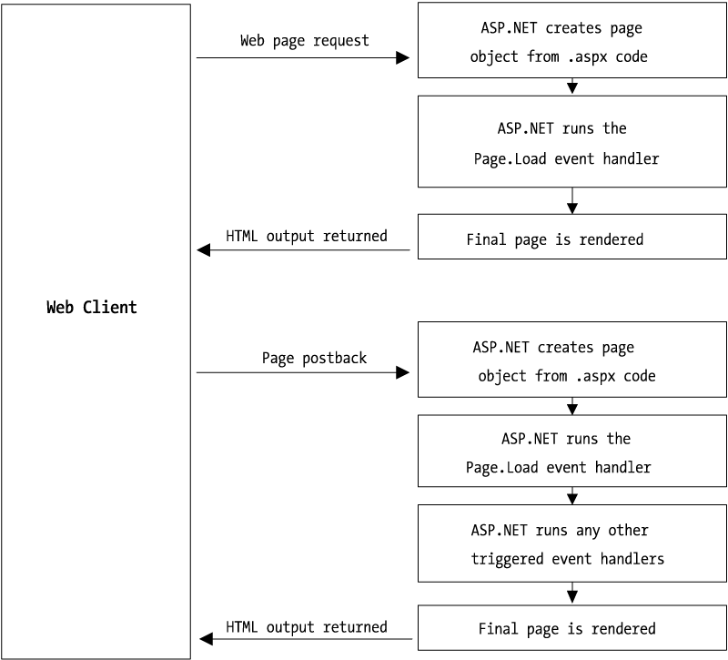
Mô hình ASP page tương tác

Slide 4
HTML control
HTML control có thể chuyển thành server control khi bổ sung runat = "server"
Cho phép xử lý trên server side, code có thể tham chiếu đến HTML server control này thông qua ID.
Server control
<input type="text" size="40">
<input type="text" size="40“ runat=“server” id =“UserName” >

Slide 5
HTML control
Một số thuận tiện khi chuyển HTML control sang HTML server control
Code có thể tham chiếu đến control này
Server control có thể duy trì được state trong quá trình round trip đến server
Server control có thể tạo sự kiện, code có thể xử lý
Dễ sử dụng đối với người quen sử dụng ASP trước đây

Slide 6
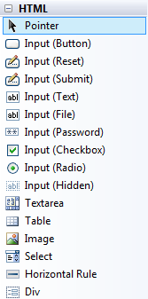
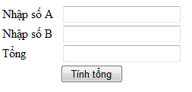

HTML control
Điều khiển HTML trên thanh công cụ
Truy xuất nội dung của textbox

Slide 7

HTML control
Minh họa dùng HTML control upload file
HTML control: input file
HTML control: input button
HTML span: hiển thị tình trạng upload

Slide 8
HTML control
<form id="form1" runat="server">
<div>
<table class="style1" align="center">
<tr>
<td> Chọn tập tin</td>
<td>
<input id="File1" type="file" runat="server“ /></td></tr>
<tr>
<td align="center“ colspan="2">
<input id="btnUpload" align="middle" type="button" value="Upload"
runat="server" onServerClick="btnUpload_Click"/></td> </tr>
<tr>
<td align="center“ colspan="2">
<span id="lblThongBao" runat="server"></span> </td>
</tr>
</table>
</div>
</form>
Sự kiện Click chạy trên server

Slide 9
HTML control
protected void btnUpload_Click(object sender, EventArgs e)
{
string file = File1.PostedFile.FileName;
// trích tên file trong chuỗi đường dẫn
string filename = System.IO.Path.GetFileName(file);
// chep tap tin len thu muc "upload"
File1.PostedFile.SaveAs(Server.MapPath("Upload\\") +
filename);
// hiển thị thông báo cho user biết
lblThongBao.InnerHtml = "<i>Upload completed! </i>";
}

Slide 10



HTML control
Browse chọn file trong máy client
Upload file lên server

Slide 11
Web control
Web control
Cung cấp mô hình đối tượng "năng động" và "mạnh mẽ" hơn
Bao gồm thuộc tính style, và những định dạng
Hỗ trợ nhiều sự kiện và gần giống với Windows control
Một số thành phần UI không có trong HTML control như GridView, Calendar và validation.
Web control thông minh tự động phát sinh ra tag HTML tương ứng với trình duyệt!

Slide 12
Web control cơ bản
Label <span>
Button <input type="submit"> or <input type="button">
TextBox <input type="text">, <input type="password">, or <textarea>
CheckBox <input type="checkbox">
RadioButton <input type="radio">
Hyperlink <a>
LinkButton <a> chứa <img> tag
ImageButton <input type="image">
Image <img>
ListBox <select size="X">
DropDownList <select>
CheckBoxList <table> chứa nhiều<input type="checkbox"> tags
RadioButtonList <table> chứa nhiều<input type="radio"> tags
BulletedList <ol> ordered list (numbered) or <ul> unordered list (bulleted).
Panel <div>
Table <table>

Slide 13
Web control cơ bản
Luôn bắt đầu bởi tiền tố asp: theo sau bởi tên lớp
Nếu không có tag đóng thì kết thúc với />
Mỗi thuộc tính trong tag phải tương ứng với thuộc tính control
Khi user request trang aspx có chứa code như trên thì kết quả code trả về như sau:
<asp:TextBox id="TextBox1" runat="server" />
<input name="TextBox1" type="text" id="TextBox1" />

Slide 14
Web control cơ bản
Web control với thuộc tính định dạng
Các thuộc tính chung có trong các control do chúng kế thừa thừa từ lớp cơ sở WebControl
Khi trả về HTML, những thuộc tính được chuyển thành các định dạng theo CSS
<asp:TextBox id="txt" BackColor="Yellow" Text="Hello World"
ReadOnly="true" TextMode="MultiLine" Rows="5" runat="server" />
<textarea name="txt" rows="5" cols="20" readonly="readonly" id="txt" style="background-color:Yellow;">Hello World</textarea>

Slide 15
Web control
Bảng liệt kê thuộc tính chung của web control
Thuộc tính | Kiểu | Ý nghĩa
ID | String | Quy định id của control, là duy nhất
BackColor | Color | Quy định màu nền
BorderColor | Color | Màu đường viền
BorderStyle | BorderStyle | Kiểu đường viền
BorderWidth | Unit | Độ rộng viền
CssClass | String | Tên của CSS được dùng cho control
Enable | Boolean | Quy định điều khiển có được hiển thị hay không
Font | FontInfo | Font cho điều khiển
ForeColor | Color | Màu chữ hiển thị trên control
Height | Unit | Chiều cao
ToolTip | String | Dòng chữ hiển thị khi di chuyển chuột vào
Width | Unit | Độ rộng điều khiển

Slide 16

Web control -Label
Dùng để hiển thị và trình bày nội dung trên trang web.
Nội dung hiển thị xác định qua thuộc tính Text
Text có thể nhận và hiển thị nội dung với các tag HTML
<asp:Label ID="Label1" runat="server" Text="Label"></asp:Label>
<br />
<asp:Label ID="Label2" runat="server" Text="Label"></asp:Label>

Slide 17
Hyperlink
Điều khiển tạo ra liên kết siêu văn bản
Các thuộc tính
ImageUrl: hình hiển thị trên điều khiển
Text: trong trường hợp có Text và ImageUrl thì ImageUrl được hiển thị.
NavigateUrl: đường dẫn liên kết
Target: xác định cửa sổ hiển thị
_blank: hiển thị trong cửa sổ mới
_self: hiển thị tại chính cửa sổ có liên kết
_parent: hiển thị liên kết ở frame cha

Slide 18

Hyperlink
Minh họa dùng hyperlink
HyperLink1.Text = "Trang Web về ASP.NET";
HyperLink1.ImageUrl = @"Image\asp_net.png";
HyperLink1.NavigateUrl = "http://www.asp.net";
HyperLink1.Target = "_blank";

Slide 19
Textbox
Nhập và hiển thị dữ liệu, có nhiều tương đồng với textbox của Window Form
Các thuộc tính
Text: nội dung chứa trong text box
TextMode: chức năng của textbox
SingleLine: hiển thị và nhập trên 1 dòng
MultiLine: trên nhiều dòng văn bản
Password: hiển thị * thay cho ký tự trong text
Rows: nếu TextMode=MultiLine, Rows quy định số dòng
MaxLength: số ký tự tối đa được nhập cho textbox
Wrap: cho phép xuống dòng khi dòng văn bản vượt quá chiều ngang, mặc định Wrap = true
AutoPostBack: quy định cho phép postback về server khi nội dung văn bản thay đổi hay không? Mặc định là không!

Slide 20
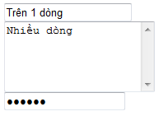
Textbox
<form id="form1" runat="server">
<div>
<asp:TextBox ID="TextBox1" runat="server">Trên 1 dòng</asp:TextBox>
<br />
<asp:TextBox ID="TextBox2" runat="server" Rows="5" TextMode="MultiLine"> Nhiều dòng</asp:TextBox>
<br />
<asp:TextBox ID="TextBox3" runat="server" TextMode="Password"> bc</asp:TextBox>
</div>
</form>

Slide 21
Image
Hiển thị hình ảnh lên web
Thuộc tính
ImageUrl: đường dẫn đến tập tin cần hiển thị
AlternateText: chuỗi hiển thị khi ảnh không tồn tại
ImageAlign: canh lề giữa nội dung và hình ảnh
Left: canh lề trái
Middle: canh giữa văn bản & ảnh
Right
TextTop
…
Sinh viên test các thuộc tính này

Slide 22

Button, ImageButton, LinkButton
Mặc định cả ba loại điều là submit button, mỗi khi được nhấn sẽ post back về server
Thuộc tính chung
Text: hiển thị chuỗi văn bản trên control
OnClientClick: ngôn ngữ Client-side script sẽ được thi hành ở mức client
Ngoài những thuộc tính chung thì ImageButton còn có thuộc tính giống Image
ImageUrl
ImageAlign
AlternateText

Slide 23
Listbox & DropdownList
Hiển thị danh sách lựa chọn mà người dùng có thể chọn một hoặc nhiều (Listbox)
Các mục chọn có thể thêm vào danh sách thông qua mã lệnh hoặc ở cửa sổ thuộc tính
Các thuộc tính
AutoPostBack: khi mục chọn thay đổi có cho phép post back không
Items: danh sách mục chọn
Rows: quy định số item được hiển thị
SelectionMode: cách thức lựa chọn
Single: chỉ chọn một
Multiple: cho phép nhiều chọn lựa

Slide 24
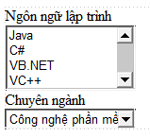
Listbox & DropdownList
<form id="form1" runat="server">
<div>
Ngôn ngữ lập trình<br />
<asp:ListBox ID="ListBox1" runat="server" Width="140x">
<asp:ListItem Value="Java"></asp:ListItem>
<asp:ListItem Value="C#"></asp:ListItem>
<asp:ListItem Value="VB.NET"></asp:ListItem>
<asp:ListItem Value="VC++"></asp:ListItem>
<asp:ListItem></asp:ListItem>
</asp:ListBox>
<br />
Chuyên ngành<br />
<asp:DropDownList ID="DropDownList1" runat="server" Height="25px" Width="140px">
<asp:ListItem Value="Công nghệ phần mềm"></asp:ListItem>
<asp:ListItem Value="Hệ thống thông tin"></asp:ListItem>
<asp:ListItem Value="Mạng máy tính"></asp:ListItem>
<asp:ListItem Value="Khoa học máy tính"></asp:ListItem>
</asp:DropDownList>
</div>
</form>

Slide 25
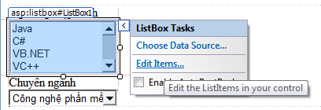
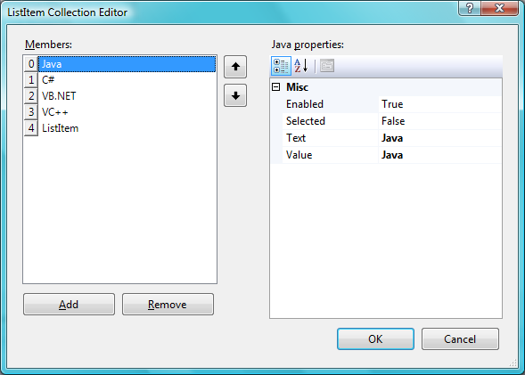
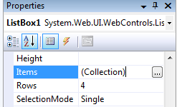
Listbox & DropdownList
Add item vào listbox trong màn hình thiết kế
Màn hình thêm item
Cách khác chọn thuộc tính Items trong cửa sổ Properties, kích vào “Collection”

Slide 26
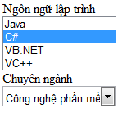
Listbox & DropdownList
Add item vào listbox trong code
// thêm item vào listbox
ListBox1.Items.Add("Java");
ListBox1.Items.Add("C#");
ListBox1.Items.Add("VC++");
// chọn item thứ 2 (C#) là mặc định
ListBox1.SelectedIndex = 1;
Hiển thị mặc định item thứ 2

Slide 27
Listbox & DropdownList
Các thuộc tính sau giúp xác định chỉ số, giá trị mục đang chọn, trong trường hợp chọn nhiều ta phải duyệt qua Items kiểm tra thuộc tính Selected xem có được chọn hay không
SelectedIndex: chỉ số item được chọn
SelectedItem: cho biết item được chọn
SelectedValue: giá trị mục chọn
Trường hợp có nhiều item được chọn thì các giá trị trên trả về thông tin liên quan đến item đầu tiên được chọn.

Slide 28
Listbox & DropdownList
Tập hợp Items: chứa danh sách các item
Add: thêm mục tin mới vào cuối danh sách: Items.Add(…)
Insert: thêm mục tinh vào vị trí xác định: Items.Insert(…)
Count: trả về số mục item có trong danh sách: Items.Count
Contains: kiểm tra xem 1 item có trong danh sách hay không: Items.Contains(…)
Remove: Xóa đối tượng item ra khỏi danh sách
RemoveAt: xóa item tại vị trí index ra khỏi danh sách
Clear: xóa tất cả item trong danh sách

Slide 29
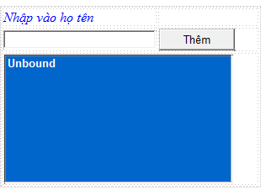
Minh họa tổng hợp
Form đơn giản cho phép user nhập vào họ tên, rồi add vào listbox.
TextBox: txtName
Button: btnAdd
ListBox: lblDanhSach

Slide 30
Minh họa tổng hợp
Trích phần code tag table
<table class="style1">
<tr>
<td class="style3"
style="font-family: 'Times New Roman', Times, serif; color: #0000FF;
font-style: italic;"> Nhập vào họ tên</td>
<td>&nbsp;</td>
</tr>
<tr>
<td class="style3">
<asp:TextBox ID="txtName" runat="server" Width="180px" ForeColor="#FF3300“ />
</td>
<td>
<asp:Button ID="btnAdd" runat="server" style="width: 90px" Text="Thêm"
Width="75px" Height="25px" />
</td>
</tr>
<tr>
<td class="style2" colspan="2">
<asp:ListBox ID="lblDanhSach" runat="server" BackColor="#0066CC"
Font-Bold="True" ForeColor="White" Height="155px" Width="275px">
</asp:ListBox>
</td>
</tr>
</table>

Slide 31
Minh họa tổng hợp
Phần xử lý button “Thêm” trong file .cs
protected void btnAdd_Click(object sender, EventArgs e)
{
// lấy nội dung user nhập trong textbox
string Name = txtName.Text;
// tạo listitem có thông tin là họ tên mới này
ListItem newItem = new ListItem(Name);
// kiểm tra nếu item không có trong listbox thì add
// Items.Contains() trả về true nếu tồn tại,
if (!lblDanhSach.Items.Contains(newItem))
lblDanhSach.Items.Add(newItem); //chưa có thêm vào
}

Slide 32
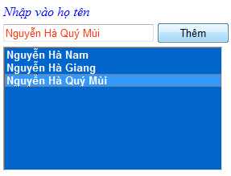
Minh họa tổng hợp
Chạy trong browser: F5 (debug) hoặc Ctrl + F5 (without debug)
Chỉ thêm những item mới

Slide 33
FileUpload
Dùng để upload tập tin về server
Thuộc tính:
HasFile (True/False): điều khiển có khai báo tập tin chưa
FileName: trả về tên tập tin được upload
Phương thức:
SaveAs: upload tập tin lên Server
Minh họa

Slide 34
Checkbox & RadioButton
Thuộc tính
Checked: cho biết trạng thái được chọn
TextAlign: quy định vị trí hiển thị văn bản với điều khiển
AutoPostBack: quy định xem control có post back khi mục chọn thay đổi, mặc định là không
GroupName: (RadioButton), nhóm các điều khiển radiobutton lại thành một nhóm

Slide 35


Checkbox & RadioButton
Minh họa
Thiết kế form
<asp:CheckBox ID="CheckBox1" runat="server" Text="Anh văn" />
<asp:CheckBox ID="CheckBox2" runat="server" Text="Pháp văn" />
<asp:RadioButton ID="RadioButton1" runat="server" Text="Nam" GroupName="GT" />
<asp:RadioButton ID="RadioButton2" runat="server" Text="Nữ" GroupName="GT" />
Layout code
<asp:RadioButton ID="RadioButton3" runat="server" Text="Dưới 1tr"
GroupName="TN" />
<asp:RadioButton ID="RadioButton4" runat="server" Text="Từ 1tr - 3tr"
GroupName="TN" />
<asp:RadioButton ID="RadioButton5" runat="server" Text="Trên 3tr"
GroupName="TN" />
In browser

Slide 36
CheckBoxList - RadioButtonList
Dùng để tạo ra nhóm các CheckBox/ListBox
Đây là điều khiển danh sách nên nó cũng có thuộc tính items chứa tập hợp các mục chọn
Các thuộc tính
RepeatColumns: số cột hiển thị
RepeatDirection: hình thức hiển thị
Vertical: chiều dọc
Horizontal: chiều ngang
AutoPostBack: quy định điều khiển tự động postback về server, mặc định là ko được

Slide 37
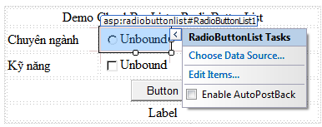
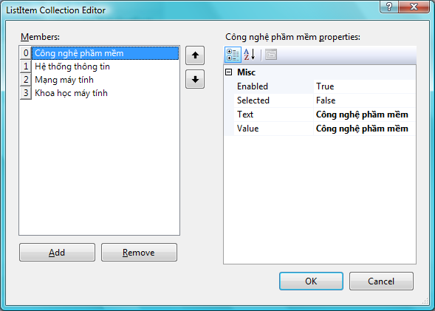
Minh họa CBL/RBL
Thêm các item vào radiobuttonlist checkboxlist
Chọn edit item trong cửa sổ RadioButtonList Tasks
Thêm các item vào, mỗi item là 1 radiobutton

Slide 38
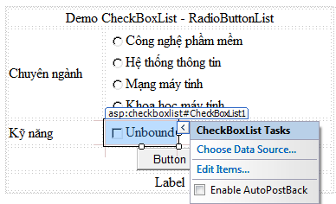

Minh họa CBL/RBL
Với CheckBoxList cũng làm tương tự:
Chọn chức năng CheckBoxList ở bên phải của CheckBoxList
Chọc chức năng Edit Items…
Thêm các item, mỗi item khi thêm vào là 1 checkbox

Slide 39
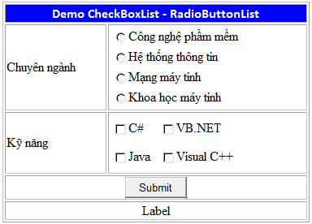
Minh họa CBL/RBL
Tạo web form cuối cùng có dạng sau
Phần xử lý:
Khi Submit thì thông tin chuyên ngành và các kỹ năng user chọn sẽ được hiển trị ở Label bên dưới button

Slide 40
Minh họa CBL/RBL
Hàm xử lý sự kiện click của button Submit
protected void Submit_Click(object sender, EventArgs e)
{
string chuyennganh;
// lấy item được chọn trong radiobuttonlist
chuyennganh = RadioButtonList1.SelectedItem.ToString();
// xuất thông tin chuyên ngành ra label
Label1.Text = string.Format("Chuyên ngành<br/>{0} <br/>Kỹ năng", chuyennganh);
// xác định các item được check trong CheckBoxList
foreach(ListItem item in CheckBoxList1.Items) // duyệt qua từng item
if (item.Selected) // kiểm tra xem item nào được check
{ // thêm item được chọn vào label
Label1.Text += "<br/>"+item.ToString();
}
}

Slide 41
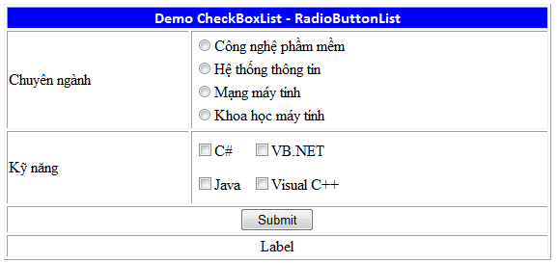
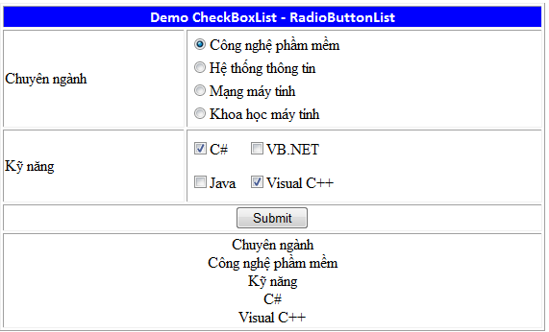
Minh họa CBL/RBL

Slide 42
Liên kết DL với control dạng list
Tạo đối tượng kiểu SortedList
SortedList dùng để lưu danh sách item, được sắp theo thuộc tính khóa
Để liên kết đối tượng dữ liệu (đối tượng SortedList) thì dùng thuộc tính DataSource
<điều khiển>.DataSource = <đối tượng dữ liệu>
Thuộc tính DataTextField tham chiếu đến dl hiển thị
Thuộc tính DataValueField tham chiếu đến dữ liệu mà ta nhận từ SelectedValue hay SelectedItem.Value.
Sử dụng phương thức DataBind để hiển thị dữ liệu khi trang được load

Slide 43

Liên kết DL với control dạng list
Minh họa tạo web form cho phép user chọn cầu thủ bóng đá ưa thích nhất.
Form như sau
Hiển thị cầu thủ được chọn
RadioButtonList: chứa danh sách cầu thủ, sẽ được liên kết với đối tượng SortedList

Slide 44
Liên kết DL với control dạng list
Code khởi tạo web form
protected void Page_Load(object sender, EventArgs e)
{
if ( ! IsPostBack ) // chỉ khởi tạo lần đầu tiên
{
// tạo danh sách các cấu thủ
SortedList list = new SortedList();
list.Add(1, "Cristiano Ronaldo"); list.Add(2, "Lionel Messi");
list.Add(3, "Kaka"); list.Add(4, "Ibrahimovic");
list.Add(5, "Franck Ribéry"); list.Add(6, "Wayne Rooney");
list.Add(7, "Didier Drogba"); list.Add(8, "Emmanuel Adebayor");
list.Add(9, "Samuel Eto\’o");
// đưa danh sách vào RadioButtonList
rblDSCauThu.DataSource = list;
rblDSCauThu.DataTextField = "Value"; // hiển thị giá trị
rblDSCauThu.DataValueField = "Key";
rblDSCauThu.DataBind(); // hiển thị danh sách lên control
}
}

Slide 45
Liên kết DL với control dạng list
Xử lý: mỗi khi user chọn một cầu thủ thì thông tin sẽ được hiển thị trên label
Xử lý sự kiện SelectedIndexChanged của RadioButtonList
Để sự kiện này gởi về server tức thì: AutoPostBack = true
protected void rblDSCauThu_SelectedIndexChanged(object sender, EventArgs e)
{
string cauthu = rblDSCauThu.SelectedItem.Text;
lblBinhChon.Text = string.Format("Bạn bình chọn cầu thủ {0}", cauthu);
}

Slide 46
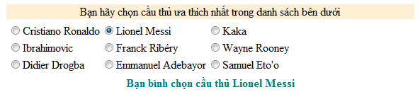
Liên kết DL với control dạng list
Kết quả khi chạy Web Form
Chọn cầu thủ
Hiển thị cầu thủ vừa chọn

Slide 47
Automatic Postback
HTML server control cung cấp 2 sự kiện: ServerClick, ServerChange
Web control cung cấp đa dạng sự kiện
Click (Button, ImageButton)
TextChanged (TextBox)
CheckChanged (CheckBox, RadioButton)
SelectedIndexChanged (DropDownList, ListBox, CheckBoxList, RadioButtonList)
HTML server control kích hoạt những sự kiện khi postback xảy ra.
Web control có đặc tính có thể phát sinh sự kiện change tức thì bằng cách gọi postback. Gọi là Automatic Postback

Slide 48
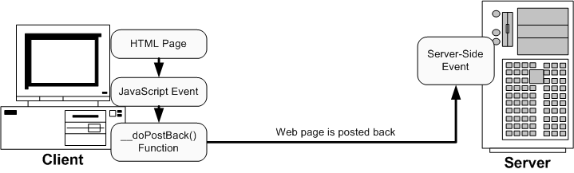
Automatic Postback
Để bắt sự kiện change cho Web control, thiết lập thuộc tính AutoPostBack = true
Control sẽ submit page khi nó dò ra hành động đặc biệt của user (chọn một item khác trong listbox).
Đặc tính này dùng JavaScript

Slide 49


Automatic Postback
Webform2.aspx
<form id="form1" runat="server">
<div>
<asp:TextBox id="txt" BackColor="Yellow" Text="Hello World"
ReadOnly="true" TextMode="MultiLine" Rows="5" runat="server"
ontextchanged="txt_TextChanged" />
</div>
</form>
TextBox này có xử lý sự kiện txt_TextChanged nhưng không tự động Postback
HTML render
<body>
<form name="form1" method="post" action="WebForm2.aspx" id="form1">
<div>
<textarea name="txt" rows="5" cols="20" readonly="readonly"
id="txt" style="background-color:Yellow;">Hello World</textarea>
</div>
</form>
</body>

Slide 50

Automatic Postback
Webform2.aspx
<form id="form1" runat="server">
<div>
<asp:TextBox id="txt" BackColor="Yellow" Text="Hello World"
ReadOnly="true" TextMode="MultiLine" Rows="5" runat="server“ AutoPostBack="True" ontextchanged="txt_TextChanged" />
</div>
</form>
TextBox tự động postback
…
<script type="text/javascript">
//<![CDATA[
var theForm = document.forms['form1'];
if (!theForm) {
theForm = document.form1;
}
function __doPostBack(eventTarget, eventArgument) {
if (!theForm.onsubmit || (theForm.onsubmit() != false)) {
theForm.__EVENTTARGET.value = eventTarget;
theForm.__EVENTARGUMENT.value = eventArgument;
theForm.submit();
}
}
…
Trích một đoạn JS từ HTML output

Slide 51
Tóm tắt
HTML control
Sử dụng đơn giản, bổ sung thuộc tính runat = server, cho phép chạy trên server
Tính năng không mạnh, chỉ cung cấp một số loại control cơ bản
Web control
Thiết kế để chạy trên server
Hỗ trợ đầy đủ tính năng của control, được viết trên .NET
Hỗ trợ nhiều dạng control chuyên biệt: validation, data…
Auto Postback
Cho phép control tự động post back về cho server

